Slide 1
鹽、光、城
馬太福音 5:13-16
成偉邦傳道
7/3/2021 雪梨華人基督教會

Slide 2
八福或是九福？ (馬太5:11-12)
虛心的人、哀慟的人、溫柔的人、飢渴慕義的人、 憐恤人的人、清心的人、使人和睦的人、為義受逼迫的人。
¹¹人若因我辱罵你們，逼迫你們，捏造各樣壞話毀謗你們，你們就有福了。¹² 應當歡喜快樂，因為你們在天上的賞賜是大的。在你們以前的先知，人也是這樣逼迫他們。

Slide 3

馬太福音 5:13-16
第一個比喻：地上的鹽 (太5:13)
第二個比喻：世上的光 (5:14a, 15-16)
第三個比喻：山上的城 (5:14b)
總結 – 保持鹽不失味道，
繼續光亮，讓人
看見山上的城

Slide 4
第一個比喻 – 地上的鹽
你們是地上的鹽。鹽若失了味，怎能叫它再鹹呢？以後無用，不過丟在外面，被人踐踏了。 (馬太5:13)

Slide 5

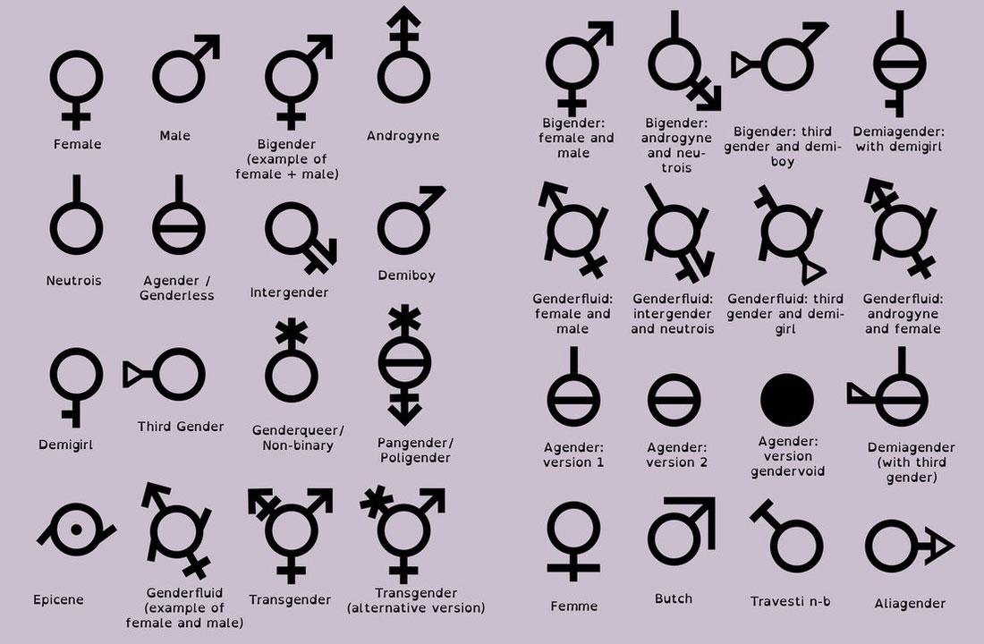
第一個比喻 – 地上的鹽
防腐 – 盡力阻止世界加速的腐敗

Slide 6
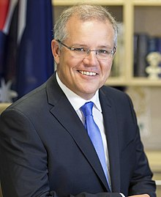
第一個比喻 – 地上的鹽
澳洲總理 Scott Morris
聖經不是一本行政手冊，讓我們遵守就可以
但我會盡更大的努力保護宗教自由

Slide 7
第一個比喻 – 地上的鹽
防腐 – 盡力阻止世界加速的腐敗
地上的鹽會有雜質 – 我們是得救的罪人
雜質鹽 – 保守自己不失去鹽的特性

Slide 8
第二個比喻 – 世界的光
你們是世上的光。…… 人點燈，不放在斗底下，是放在燈臺上，就照亮一家的人。你們的光也當這樣照在人前，叫他們看見你們的好行為，便將榮耀歸給你們在天上的父。 (馬太 5:14a, 15-16)

Slide 9
耶穌才是世界的光……
¹太初有道，道與神同在，道就是神。²這道太初與神同在。…… ⁵ 光照在黑暗裡，黑暗卻不接受光。⁶有一個人，是從神那裡差來的，名叫約翰。⁷這人來，為要作見證，就是為光作見證，叫眾人因他可以信。⁸他不是那光，乃是要為光作見證。⁹那光是真光，照亮一切生在世上的人。(約1:1-9)
神就是光，在他毫無黑暗 (約壹1:5)

Slide 10
我們是鹽、光因為……
虛心的人有福了！… 哀慟的人有福了！… 溫柔的人有福了！… 飢渴慕義的人有福了！… 憐恤人的人有福了！… 清心的人有福了！… 使人和睦的人有福了！… 為義受逼迫的人有福了！… 人若因我辱罵你們，逼迫你們，捏造各樣壞話毀謗你們，你們就有福了。

Slide 11
第三個比喻 – 山上的城
城造在山上，是不能隱藏的。
²⁴ 有些人的罪是明顯的，要先面對審判；但有些人的罪隨後才顯露出來。²⁵ 同樣，善行也是明顯的；即使是那些不明顯的，也是隱藏不住的。 (提前5:25，新漢語)

Slide 12
一切始於……
弟兄(姊妹)們，我以神的慈悲勸你們，將身體獻上，當做活祭，是聖潔的，是神所喜悅的，你們如此侍奉乃是理所當然的。 (羅 12:1)
對神完完全全的降服，願意讓神引導及管理你一生
願意每天於祈禱中將生命的主權交上，讓神掌管，願意為主付代價

Slide 13
完

